Slide 1
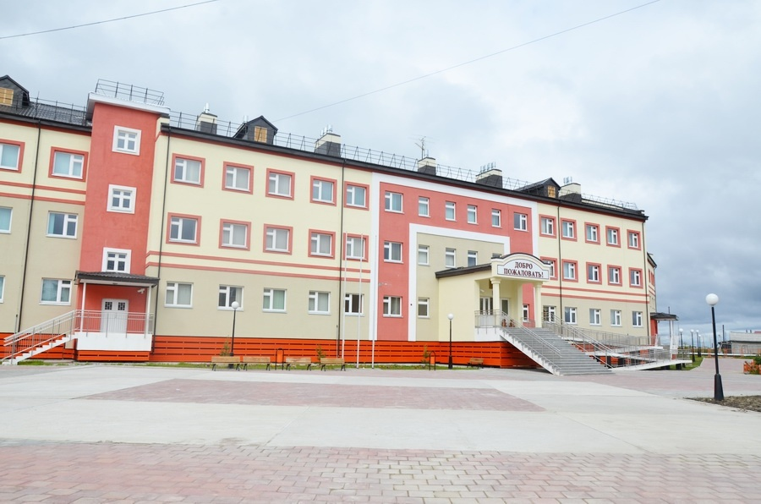
Технология
совместного планирования
междисциплинарного
взаимодействия педагогов
Кильдибекова З.М., заместитель директора по УВР,
Николаева Е.В., учитель русского языка и литературы,
Размерова Е.Н., учитель математики,
Сынбулатова Л.Р., учитель иностранного языка

Slide 2
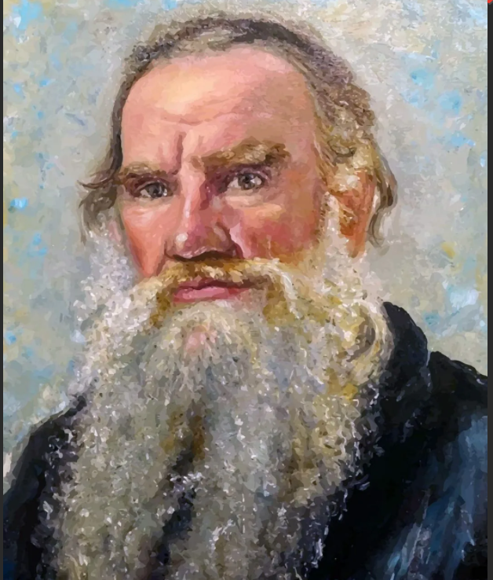
«Чем легче учителю учить, тем труднее ученикам учиться. Чем труднее учителю, тем легче ученику. Чем больше будет учитель учиться сам, обдумывать каждый урок и соразмерять с силами ученика, чем больше будет следить за ходом мысли ученика,… тем легче будет учиться ученику».
Л.Н.Толстой

Slide 3
В 2020 году по результатам мониторинговых исследований наша школа вошла в число школ со стабильно низкими результатами
500+
высокая доля обучающихся с рисками учебной неуспешности
низкий уровень вовлеченности родителей

Slide 4
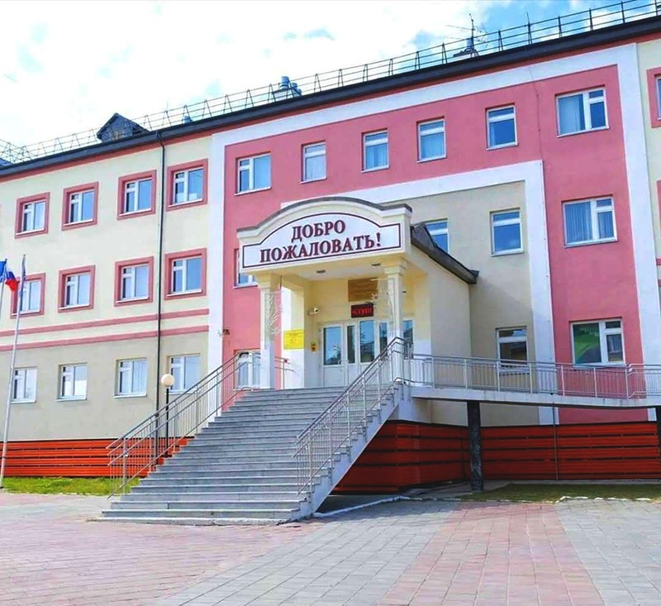
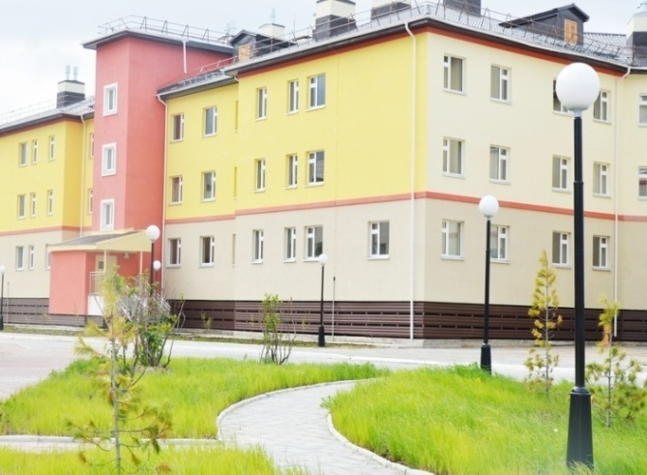
Рисковый профиль школы

Slide 5
Оценка рисков МКОУ Тазовская школа-интернат среднего общего образования

Slide 6
Результаты анкетирования по готовности работы с учащимися группы риска образовательной неуспешности (утвердительные ответы)

Slide 7
Результаты анкетирования по готовности работы с учащимися группы риска образовательной неуспешности

Slide 8
Профессиональное взаимодействие с группой учебной неуспешности
Классный руководитель
Педагоги-предметники
Педагоги-психологи
Воспитатели
Педагоги внеурочной деятельности и дополнительного образования

Slide 9
Группа учебной неуспешности 5 «Б» класса
Результаты ВПР на конец 2020-2021 учебного года
Учащийся | Русский язык (макс. 38) | Математика (макс. 20) | Окружающий мир (макс. 32)
Виталий С. | 11 | 3 | 8
Тамара С. | 15 | 7 | /не участв./
Владислав М. | /не участв./ | /не участв./
Кристина Л. | 14 | 8 | 12
Марина М. | 18 | 8 | 20
Диана С. | - | 6 | 21
Дмитрий Т. | 17 | 10 | 15

Slide 10
Группа учебной неуспешности 5 «Б» класса
Средний балл по учебным предметам на конец 2020-2021 учебного года
Учащийся | Русский язык | Матема-тика | Иностран-ный язык | Литера-турное чтение | Родной язык | Окру-жающий мир | Технология | Физ-культура
Виталий С. | 2,5 | 3 | 2,44 | 2,75 | 2,82 | 2,73 | 4,33 | 4
Тамара С. | 2,45 | 2,22 | 2,33 | 3 | 3 | 2,8 | 5 | 4,33
Владислав М. | 2,51 | 2,23 | 2,43 | 2,56 | 3,1 | 2,8 | 4 | 5
Кристина Л. | 3,25 | 3,3 | 3,8 | 3,62 | 4,2 | 3,14 | 5 | 4
Марина М. | 3,17 | 3,4 | 2,64 | 3,4 | 3,7 | 3,9 | 5 | 3,6
Диана С. | 3,29 | 3 | 3,2 | 3,6 | 4,4 | 3,15 | 5 | 4
Дмитрий Т. | 2,8 | 3,5 | 2,8 | 3,6 | 4 | 3,4 | 4,6 | 4,6

Slide 11
Группа учебной неуспешности 5 «Б» класса
Балл входных контрольных работ 2021-2022 учебного года
Учащийся | Русский язык | Математика | Английский язык
Виталий С. | /не участв./ | 2 | /не участв./
Тамара С. | 2/2 | 2 | /не участв./
Владислав М. | 2/2 | 2 | 2
Кристина Л. | 2/3 | 3 | /не участв./
Марина М. | 3/5 | 4 | /не участв./
Диана С. | 4/5 | 3 | 3
Дмитрий Т. | /не участв./ | 3 | 3

Slide 12
Группа учебной неуспешности 5 «Б» класса
Данные регионального мониторинга готовности пятиклассников к обучению в основной школе (04-15.10.2021)
Учащийся | Русский язык | Математика | Читательская грамотность
Виталий С. | /не участв./ | 25% | 5%
Тамара С. | /не участв./ | 29% | 15%
Владислав М. | 10% | /не участв./ | 30%
Кристина Л. | 29% | 14% | 25%
Марина М. | 43% | 14% | 35%
Диана С. | /не участв./ | 21% | /не участв./
Дмитрий Т. | 24% | 29% | 25%

Slide 13
Группа учебной неуспешности 5 «Б» класса
Текущий средний балл по предметам
Учащийся | Русский язык | Литера-тура | Матема-тика | Английс-кий язык | Родной язык | История | Общество-знание | Биология | Гео-графия
Виталий С. | 2,29 | 2,6 | 2,57 | 3,2 | 3,2 | 3,2 | 3,5 | 3 | 3
Тамара С. | 2,7 | 3,7 | 2,72 | 2,7 | 3,3 | 3,2 | 3,6 | 3 | 4
Владислав М. | 2,1 | 2,2 | 2,4 | 2,8 | 3,2 | 2,6 | 3,3 | 2 | 3
Кристина Л. | 3,2 | 4,2 | 3,12 | 3,8 | 4,8 | 3,4 | 4,2 | 3,5 | 3
Марина М. | 3,6 | 4,1 | 3,86 | 3,2 | 3,8 | 3,3 | 4 | 3 | 4
Диана С. | 3,6 | 3,0 | 3,07 | 3,6 | 3,9 | 3,2 | 3,7 | 2,6 | 3
Дмитрий Т. | 3,0 | 2,8 | 3,6 | 3,13 | 3,7 | 4,2 | 4,3 | 3,5 | 2,6

Slide 14
Группа учебной неуспешности 5 «Б» класса
Данные психологической адаптации на начало 2021-2022 учебного года
Учащийся | Концентрация внимания | Память | Мышление | Тревожность | Агрессивность | Волевая саморегуляция | Характеристика коммуникативн. сферы
Виталий С. | ниже среднего | ниже среднего | ниже среднего | ниже среднего | средний | ниже среднего | ниже среднего
Тамара С. | ниже среднего | ниже среднего | ниже среднего | ниже среднего | ниже среднего | ниже среднего | ниже среднего
Владислав М. | ниже среднего | ниже среднего | ниже среднего | выше среднего | ниже среднего | ниже среднего | ниже среднего
Кристина Л. | ниже среднего | ниже среднего | ниже среднего | ниже среднего | ниже среднего | низкий | ниже среднего
Марина М. | выше среднего | ниже среднего | ниже среднего | выше среднего | низкий | ниже среднего | средний
Диана С. | выше среднего | средний | средний | выше среднего | низкий | ниже среднего | средний
Дмитрий Т. | ниже среднего | ниже среднего | ниже среднего | средний | ниже среднего | ниже среднего | ниже среднего

Slide 15
Группа учебной неуспешности 5 «Б» класса
Предметные зоны успешности/неуспешности
Учащийся | Русский язык | Литера-тура | Матема-тика | Английс-кий язык | Родной язык | История | Общество-знание | Биология | Гео-графия
Виталий С.
Тамара С.
Владислав М.
Кристина Л.
Марина М.
Диана С.
Дмитрий Т.

Slide 16
Профессиональное взаимодействие с группой учебной неуспешности
Педагоги-предметники
Классный руководитель
Педагоги-предметники
Педагоги-психологи
Воспитатели
Педагоги внеурочной деятельности и дополнительного образования

Slide 17
Русский язык
Литература
Математика
Английский язык

Slide 18
Тематическое планирование по русскому языку
P/P. Основная мысль текста;
Контрольный диктант с грамматическим заданием;
Анализ диктанта и работа над ошибками;
Синтаксис и пунктуация;
Словосочетание;
Разбор словосочетаний;
Предложение;
P/P. Сжатое изложение по рассказу В.П. Катаева;
Виды предложений по цели высказывания;
Восклицательные предложения;
P/P. Сочинение на свободную тему;
Члены предложения. Главные члены предложения. Подлежащее;
Сказуемое;
Тире между подлежащим и сказуемым;
Нераспространенные и распространенные предложения. Второстепенные члены предложения;
Дополнение.

Slide 19
Тематическое планирование по литературе
А.П. Сумароков. «Кокушка»;
И.И. Дмитриев. «Муха»;
И. А. Крылов. Слово о басно­писце. Обличение человече­ских пороков в баснях «Волк и Ягненок». Понятие об аллего­рии и морали;
И. А. Крылов. «Ворона и Лиси­ца», «Свинья под Дубом». По­нятие об аллегории и морали;
Аллегорическое отражение ис­торических событий в баснях. «Волк на псарне» как басня о войне 1812 года;
В.А. Жуковский. Слово о поэте. Жуковский-сказочник. Сказка «Спящая царевна»;
«Спящая царевна». Сходные и различные черты сказки Жуковского и народной сказки. Герои литературной сказки, особенности сюжета;
В.А. Жуковский. Баллада «Кубок». Особенности жанра;
А.С. Пушкин. Детские и лицейские годы жизни поэта. «Няне» как поэтизация образа Арины Родионовны;
Пролог к поэме «Руслан и Люд­мила» как собирательная кар­тина народных сказок.

Slide 20
Учебный период:
октябрь 2021-2022 уч. года
Класс: 5 «Б»
Русский язык
Литература
Информатика
География
Математика
Биология
История
Обществознание
Английский язык

Slide 21
Тема 1. Основная мысль текста
БИОЛОГИЯ
ЛИТЕРАТУРА
МАТЕМАТИКА/ИНФОРМАТИКА
Текст М. Пришвина «Берестяная трубочка»;
Словарная работа: орешник, ореховка;
Задание на соотнесение (зрительные образы);
Дополнительное д\з: объяснить с точки зрения биологии возникновение таких трубочек.
Поиск признаков художественного текста, средств художественной выразительности;
Обнаружение идеи текста, авторского замысла.
Работа по алгоритму «Алгоритм определения основной мысли текста»

Slide 22
Тема 2. Виды предложений по цели высказывания
ОБЩЕСТВОЗНАНИЕ
ИСТОРИЯ
Отрывки из адаптированного Поучения Владимира Мономаха, отражающие основы христианства и семейные ценности.
Определение функции побудительных предложений в тексте.
Рассмотрение исторической личности Владимира Мономаха, знакомство с портретом, годами правления.
Вопросы на понимание текста.
Дополнительное задание: узнать этимологию прозвища «Мономах».

Slide 23
Тема 3. Тире между подлежащим и сказуемым
ГЕОГРАФИЯ/
ГЕОГРАФИЯ ЯНАО
АНГЛИЙСКИЙ ЯЗЫК
МАТЕМАТИКА
Задание «Дополни предложение» с географическими объектами.
Регионоведение, включение заданий по основным достопримеча-тельностям Великобритании.
Дополнительное задание «Числовой диктант».

Slide 24
Тема 1. Аллегорическое отражение исторических событий в баснях. «Волк на псарне» как басня о войне 1812 года
РУССКИЙ ЯЗЫК
ИСТОРИЯ
МАТЕМАТИКА
Словарная работа с устаревшими словами: овчарня, псарня, псарь, ловчий.
Словарная работа с диалектными и просторечными формами: ахти, дубьё, уставить.
Историческая справка об Отечественной войне 1812 года.
Словарная работа с точки зрения исторических реалий и устройства быта: овчарня, псарня, псарь, ловчий.
Высчитать численное соотношение сил русской армии и армии Наполеона.

Slide 25
Тематическое планирование по математике
Сравнение натуральных чисел
Сложение натуральных чисел. Свойства сложения
Вычитание натуральных чисел
Числовые и буквенные выражения. Формулы.
Уравнения

Slide 26
Учебный период:
октябрь 2021-2022 уч. года
Класс: 5 «Б»
Математика
Русский язык
Родная литература
География
История
Физкультура
Биология

Slide 27
Сложение и вычитание натуральных чисел
Физическая культура
Родная литература
ИСТОРИЯ
БИОЛОГИЯ
Подвижная игра с математическими заданиями
Задачи на основании текста биографии Леонида Васильевича Лапцуя
Великая армия Наполеона насчитывала 600 тысяч человек, а русская армия состояла лишь из 210 тысяч солдат. На сколько тысяч солдат армия французов превосходила русскую армию?
Через час после нанесения на поверхность кожи 30 миллионов болезнетворных бактерий их осталось только 700 тысяч, через 2 часа – всего лишь 7 тысяч. На сколько больше бактерий погибло в первый час, чем во второй?

Slide 28
Уравнение
ГЕОГРАФИЯ
Русский язык
Найти длину реки Таз от истока, если это число совпадает с корнем уравнения:
(Х + 94) - 1400 = 95
Составить задачу, соответствующую следующему уравнению: (28 + х) + 32 = 161.
2. Подчеркнуть все второстепенные члены предложения в получившейся задаче.

Slide 29
Тематическое планирование по английскому языку
Контрольная работа по теме «Школьное дни»
Я из… Суффиксы существительных.
Мои вещи. Множественное число существительных.
Моя коллекция. Числительные.
Сувениры из Великобритании.
Наша страна.
Покупка сувениров. Контроль навыков аудирования и говорения.
Англоговорящие страны.
Контрольная работа по теме «Я из..»

Slide 30
Учебный период:
октябрь 2021-2022 уч. года
Класс: 5 «Б»
Английский язык
Изобразительное искусство
География
Математика
Родной язык
История
Обществознание
Русский язык

Slide 31
Тема 1. Я из… Суффиксы существительных.
ГЕОГРАФИЯ
ЛИТЕРАТУРА
РУССКИЙ ЯЗЫК
Задание на соотнесение стран с флагами (зрительные образы);
Соотнесение стран с национальностями
Обсуждение литературных героев и героев мультфильмов, представленных на картинках: кого они знают, кто им нравится.
Опрос, какой герой является наиболее популярным
Напишите национальности соответствующей страны
Найти слово с ошибкой

Slide 32
Тема 2. Сувениры из Великобритании
ИСТОРИЯ
ГЕОГРАФИЯ
ИЗОБРАЗИТЕЛЬНОЕ ИСКУССТВО
Текст «О популярных сувенирах Великобритании»
Прочитайте и переведите текст «История флага»
Соотнеси страну и сувенир.
Покажи страну на карте.
Нарисуй карту России и обозначь города, в которых производится знаменитые русские сувениры.

Slide 33
Тема 3. Наша страна
ГЕОГРАФИЯ
Родной язык
Прочитать текст на английском и на родном языках .
Найди похожие звуки на родном языке.
Текст «The Tazovskiy district»
Прочитать и определить. Mark the statements 1-4 T (true) or F (false).

Slide 34
РАБОТА В ГРУППАХ
На основе примерного календарного планирования и предложенных заданий создайте план междисциплинарного взаимодействия для группы учебной неуспешности 5 класса.
Подготовьте проект междисциплинарного взаимодействия и его защиту.
Вы можете использовать пустые шаблоны для реализации личных творческих идей.

Slide 35
Русский язык
3
Синтаксический разбор сложного предложения.
Предложения с прямой речью.
Р\Р Диалог.
Повторение и систематизация знаний по теме «Синтаксис и пунктуация»
Литература
3
Р/Р Изобразительно-выразительные средства языка стихотворения «Бородино».
Н.В. Гоголь. Слово о писателе.
«Вечера на хуторе близ Диканьки», «Заколдованное место». Поэтизация народной жизни.
Английский язык
3
Культура и искусство Тадж-Махала.
Контрольная работа по теме: «Мой дом – моя крепость»
Урок домашнего чтения «Джек и бобовое зернышко» эпизод 3.
Математика
3
Деление.
Деление с остатком.
Степень числа.

Slide 36
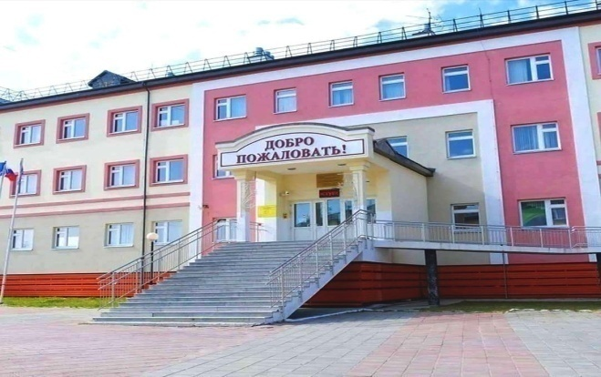
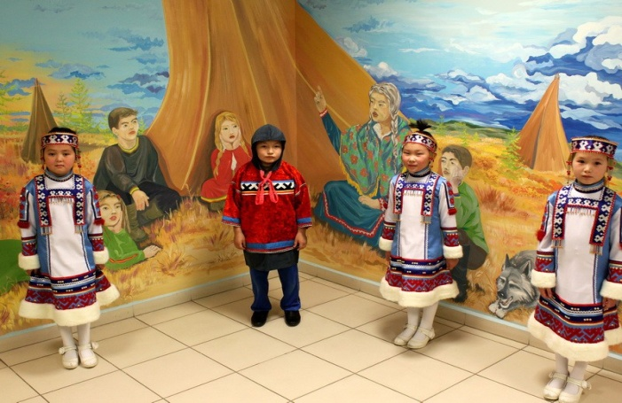
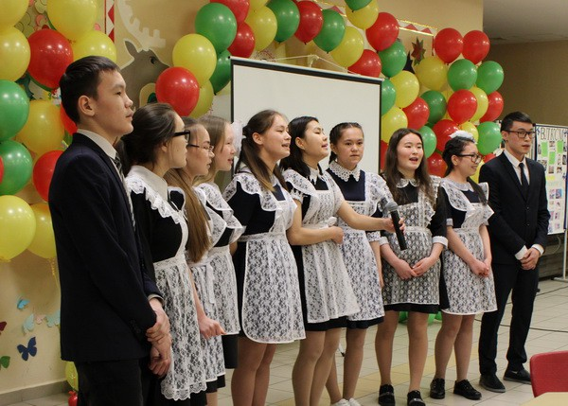
Основные показатели эффективности профессионального взаимодействия :
1
Повышение уровня обученности учащихся
2
Готовность к продолжению образования
3
Освоение образовательной программы

Slide 37
« Хочешь наукой воспитать ученика - люби свою науку и знай ее, и ученики полюбят науку, и ты воспитаешь их». Л.Н.Толстой

